Slide 1
タンジブル・ユーザー・インターフェース
経営学部 道用ゼミ
Yugo Nagasawa

Slide 2
道用ゼミ
ものづくり
システム系
価値観

Slide 3
背景・動機
父親の視力が弱く生活する上で問題を抱えている。
視力に問題を抱える方々に何か貢献できないか

Slide 4
塩ばっかり

Slide 5
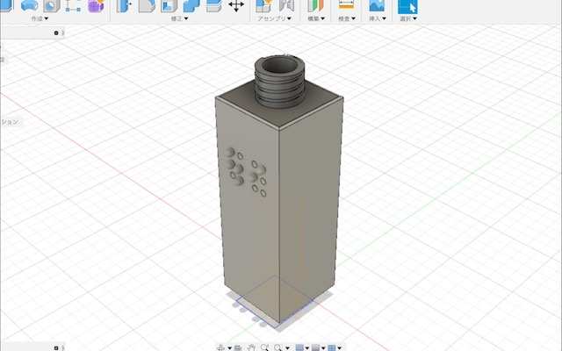
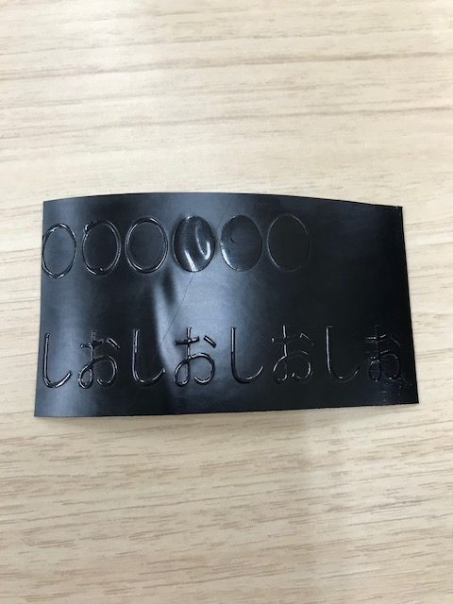
ずっと塩

Slide 6
現代のデジタル化

Slide 7
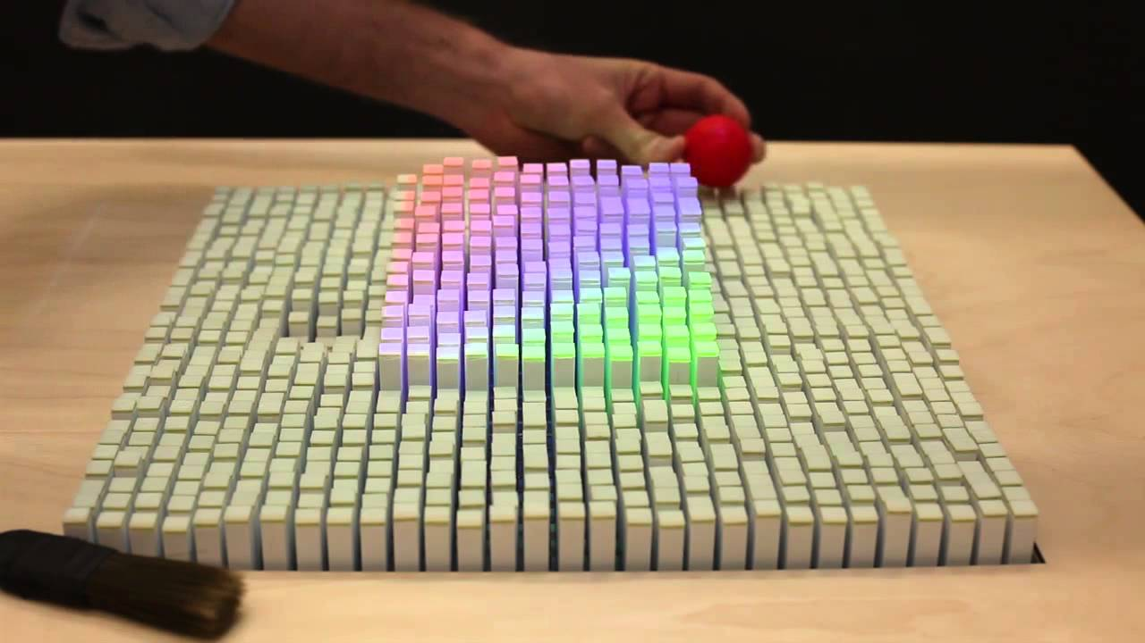
タンジブル・ ユーザー・ インターフェース
MIT教授である石井裕(いしいひろし)が提唱するインターフェース。
タンジブルとは『形があるもの』
デジタルな情報に実体を与え直接触れられる。

Slide 8
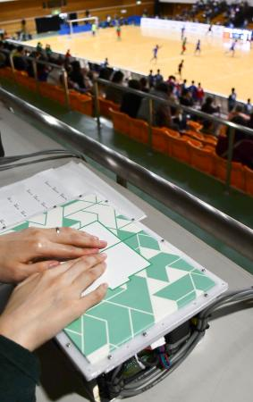
触れて体感 サッカー試合観戦
2020年東京パラリンピックに向け電通などが設立した団体が開発。
ボールの位置情報がリアルタイムで転送されそれを手で追い試合観戦。

Slide 9
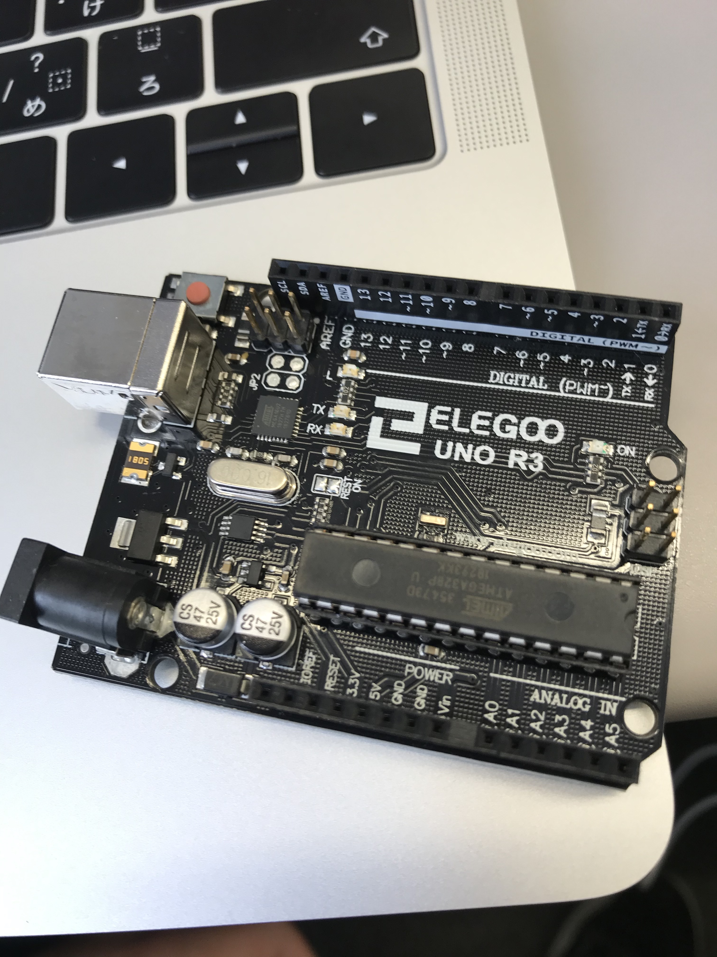


作成するにあたって
Processing
Arduino
ソレノイド

Slide 10
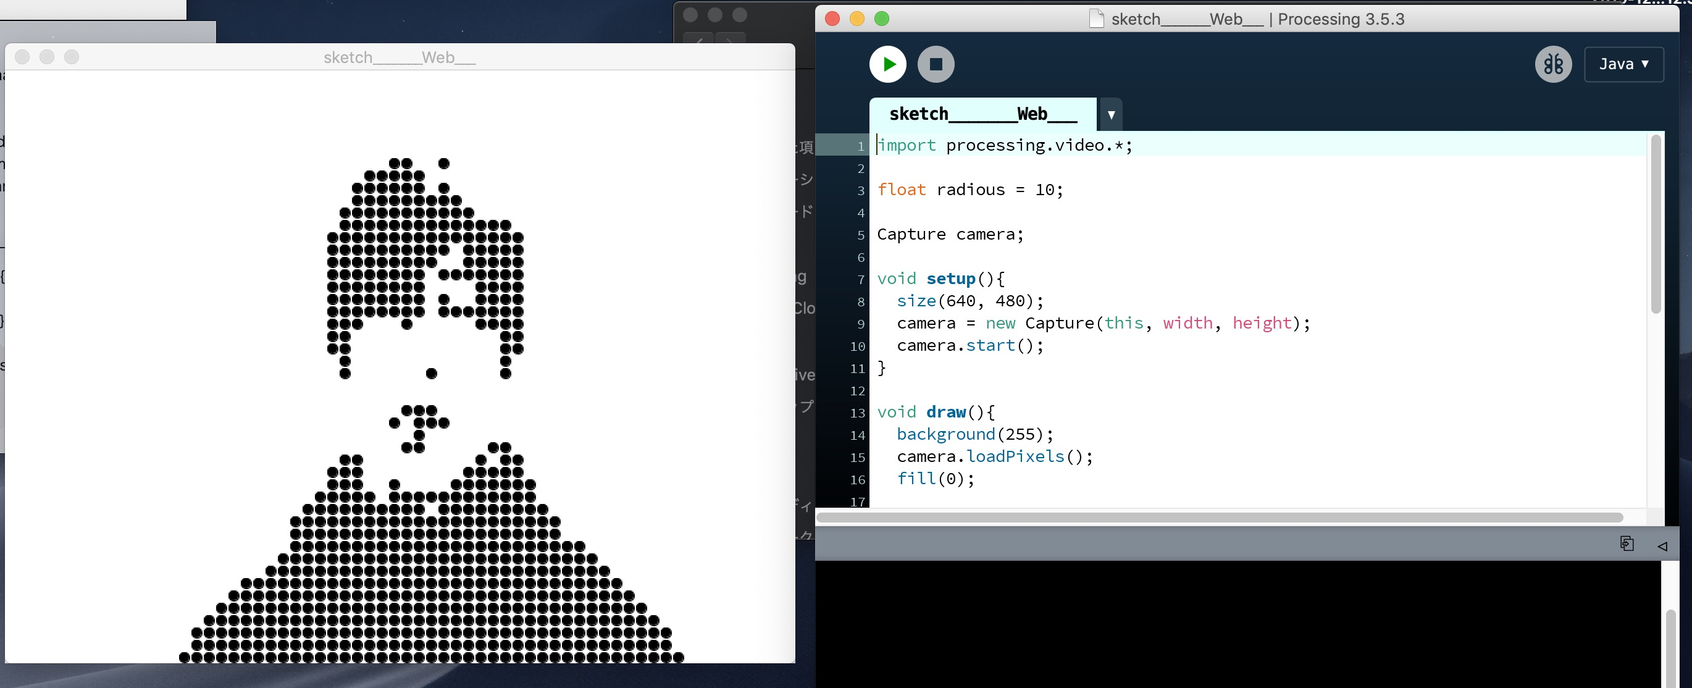
Processing
1.カメラで読み込み
2.モノクロ化
3.黒の要素を抽出
ー今はここまでー
4.ソレノイドで表現

Slide 11
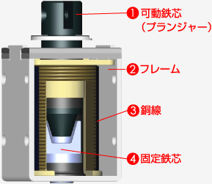
ソレノイド
通電することで磁界を発生させてブランジャーを吸引する
引用：タカハ機工株式会社
https://www.takaha.co.jp/technological/action.html

Slide 12
Arduino
ソレノイドなどを追加してインタラクティブな装置として用いることができる
Processingのデータをソレノイドに変換させてタンジブルビットのように出したり引っ込めたり。

Slide 13
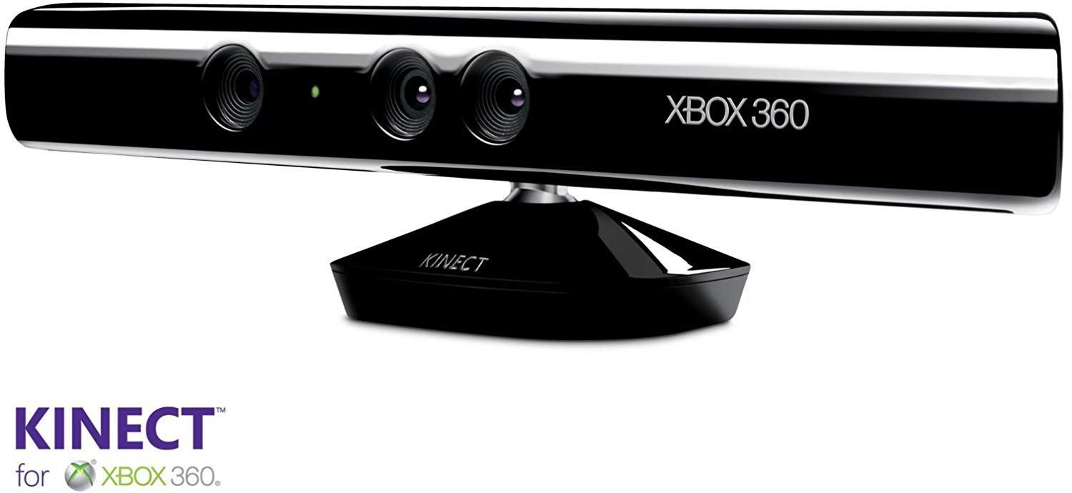
Kinect(キネクト)
Kinectはマイクロソフトから発売された身体の動きであるジェスチャー・音声認識によってゲーム機、コンピューターの操作ができるデバイス。

Slide 14
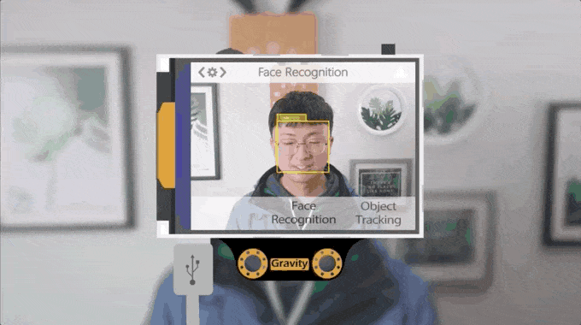
HUSKYLENS(ハスキーレンズ)
オープンソースのハードウェアプメーカーDFRobotが開発した、AIビジョンセンサー。
顔認識、物体認識、タグ認識、カラー認識、物体追跡、ライン追跡といった6種類のアルゴリズムが組み込まれている。
本体のボタンを押すだけで対象を学習できる。
2メガピクセルカメラの標準版 約3100円
5メガピクセルカメラの拡張版 約5200円
お買い得

Slide 15
課題・展望
1.ProcessingとArduinoの接続
2.ソレノイドを動かす
3.読み込んだ画像をソレノイドで表現
4.リアルタイムの表示
サッカー中継みたいな活用できるシーン
コミュニケーションツール

Slide 16
参考文献・URL
fabcross
https://fabcross.jp/news/2019/20190816_huskylens.html
東京新聞
https://www.tokyo-np.co.jp/s/article/2020010701000574.html
ASTIG NEWS
https://astignews.com/forget-skype-and-facetime-this-is-the-future-of-communication/
HUSKYLENS
https://www.kickstarter.com/projects/1371216747/huskylens-an-ai-camera-click-learn-and-play?lang=ja
Youtube タンジブルビッツ
https://www.youtube.com/watch?v=lvtfD_rJ2hE

